Slide 1

Rapport Financier 2018

Slide 2
1 - Compte de résultat
2 - Bilan
3 - Budget prévisionnel 2019
4 - Répartition par département

Slide 3
1 - Compte de résultat

Slide 4
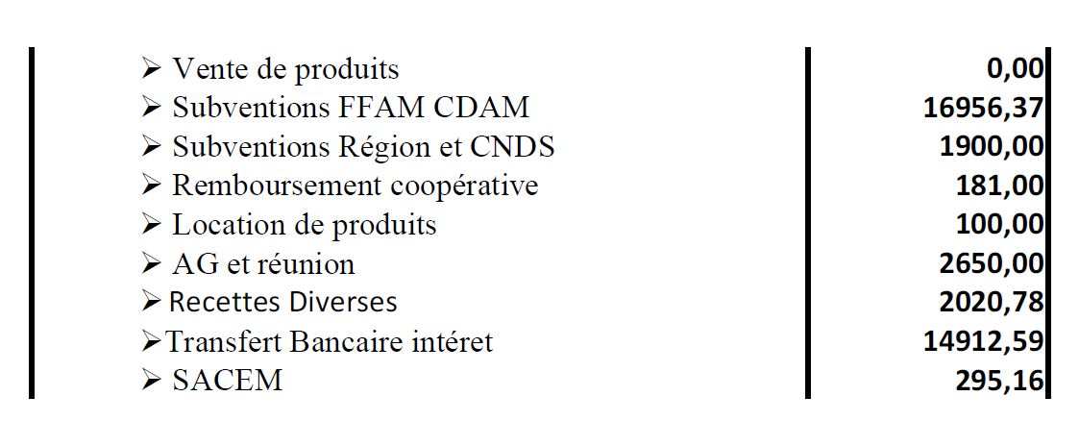
Produits d’exploitation

Slide 5
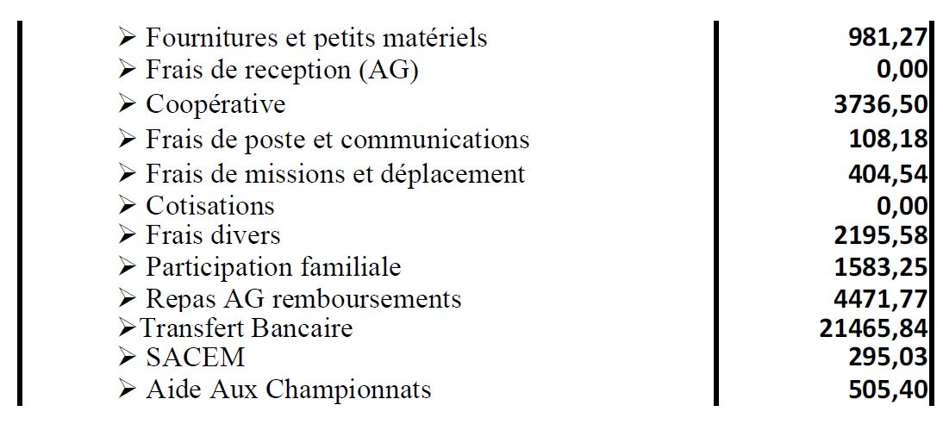
Charges d’exploitation

Slide 6
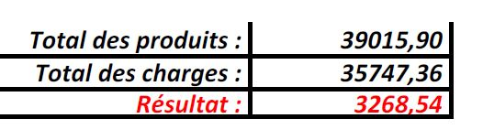
Résultat d’exploitation

Slide 7
2 - Bilan

Slide 8
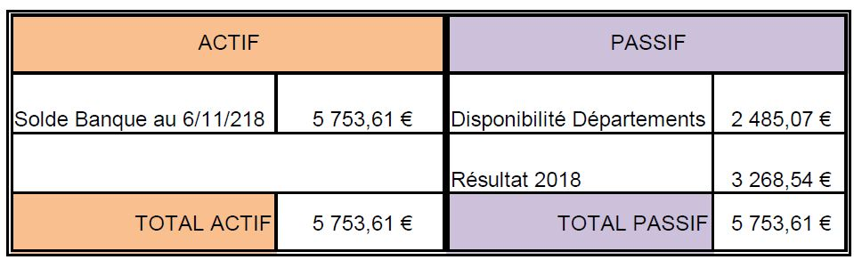

Slide 9
3 - Budget prévisionnel 2019

Slide 10
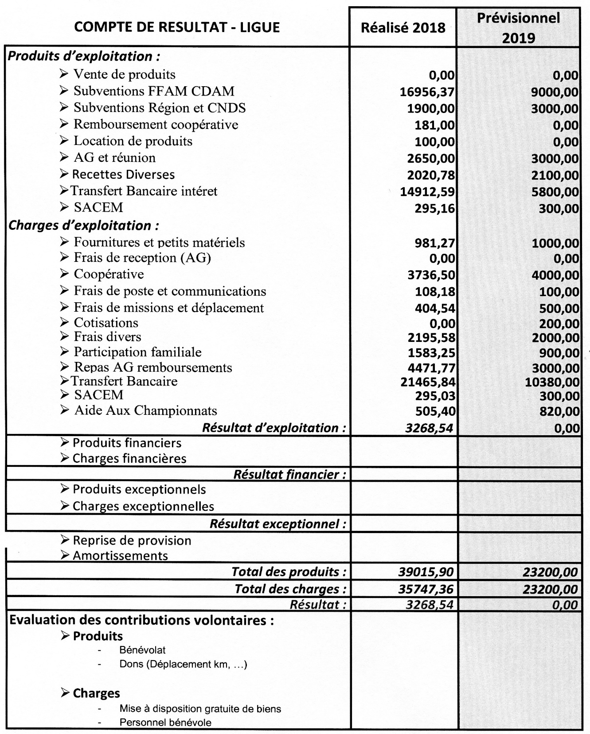

Slide 11
4 – REPARTITION PAR DEPARTEMENT

Slide 12
aisne

Slide 13
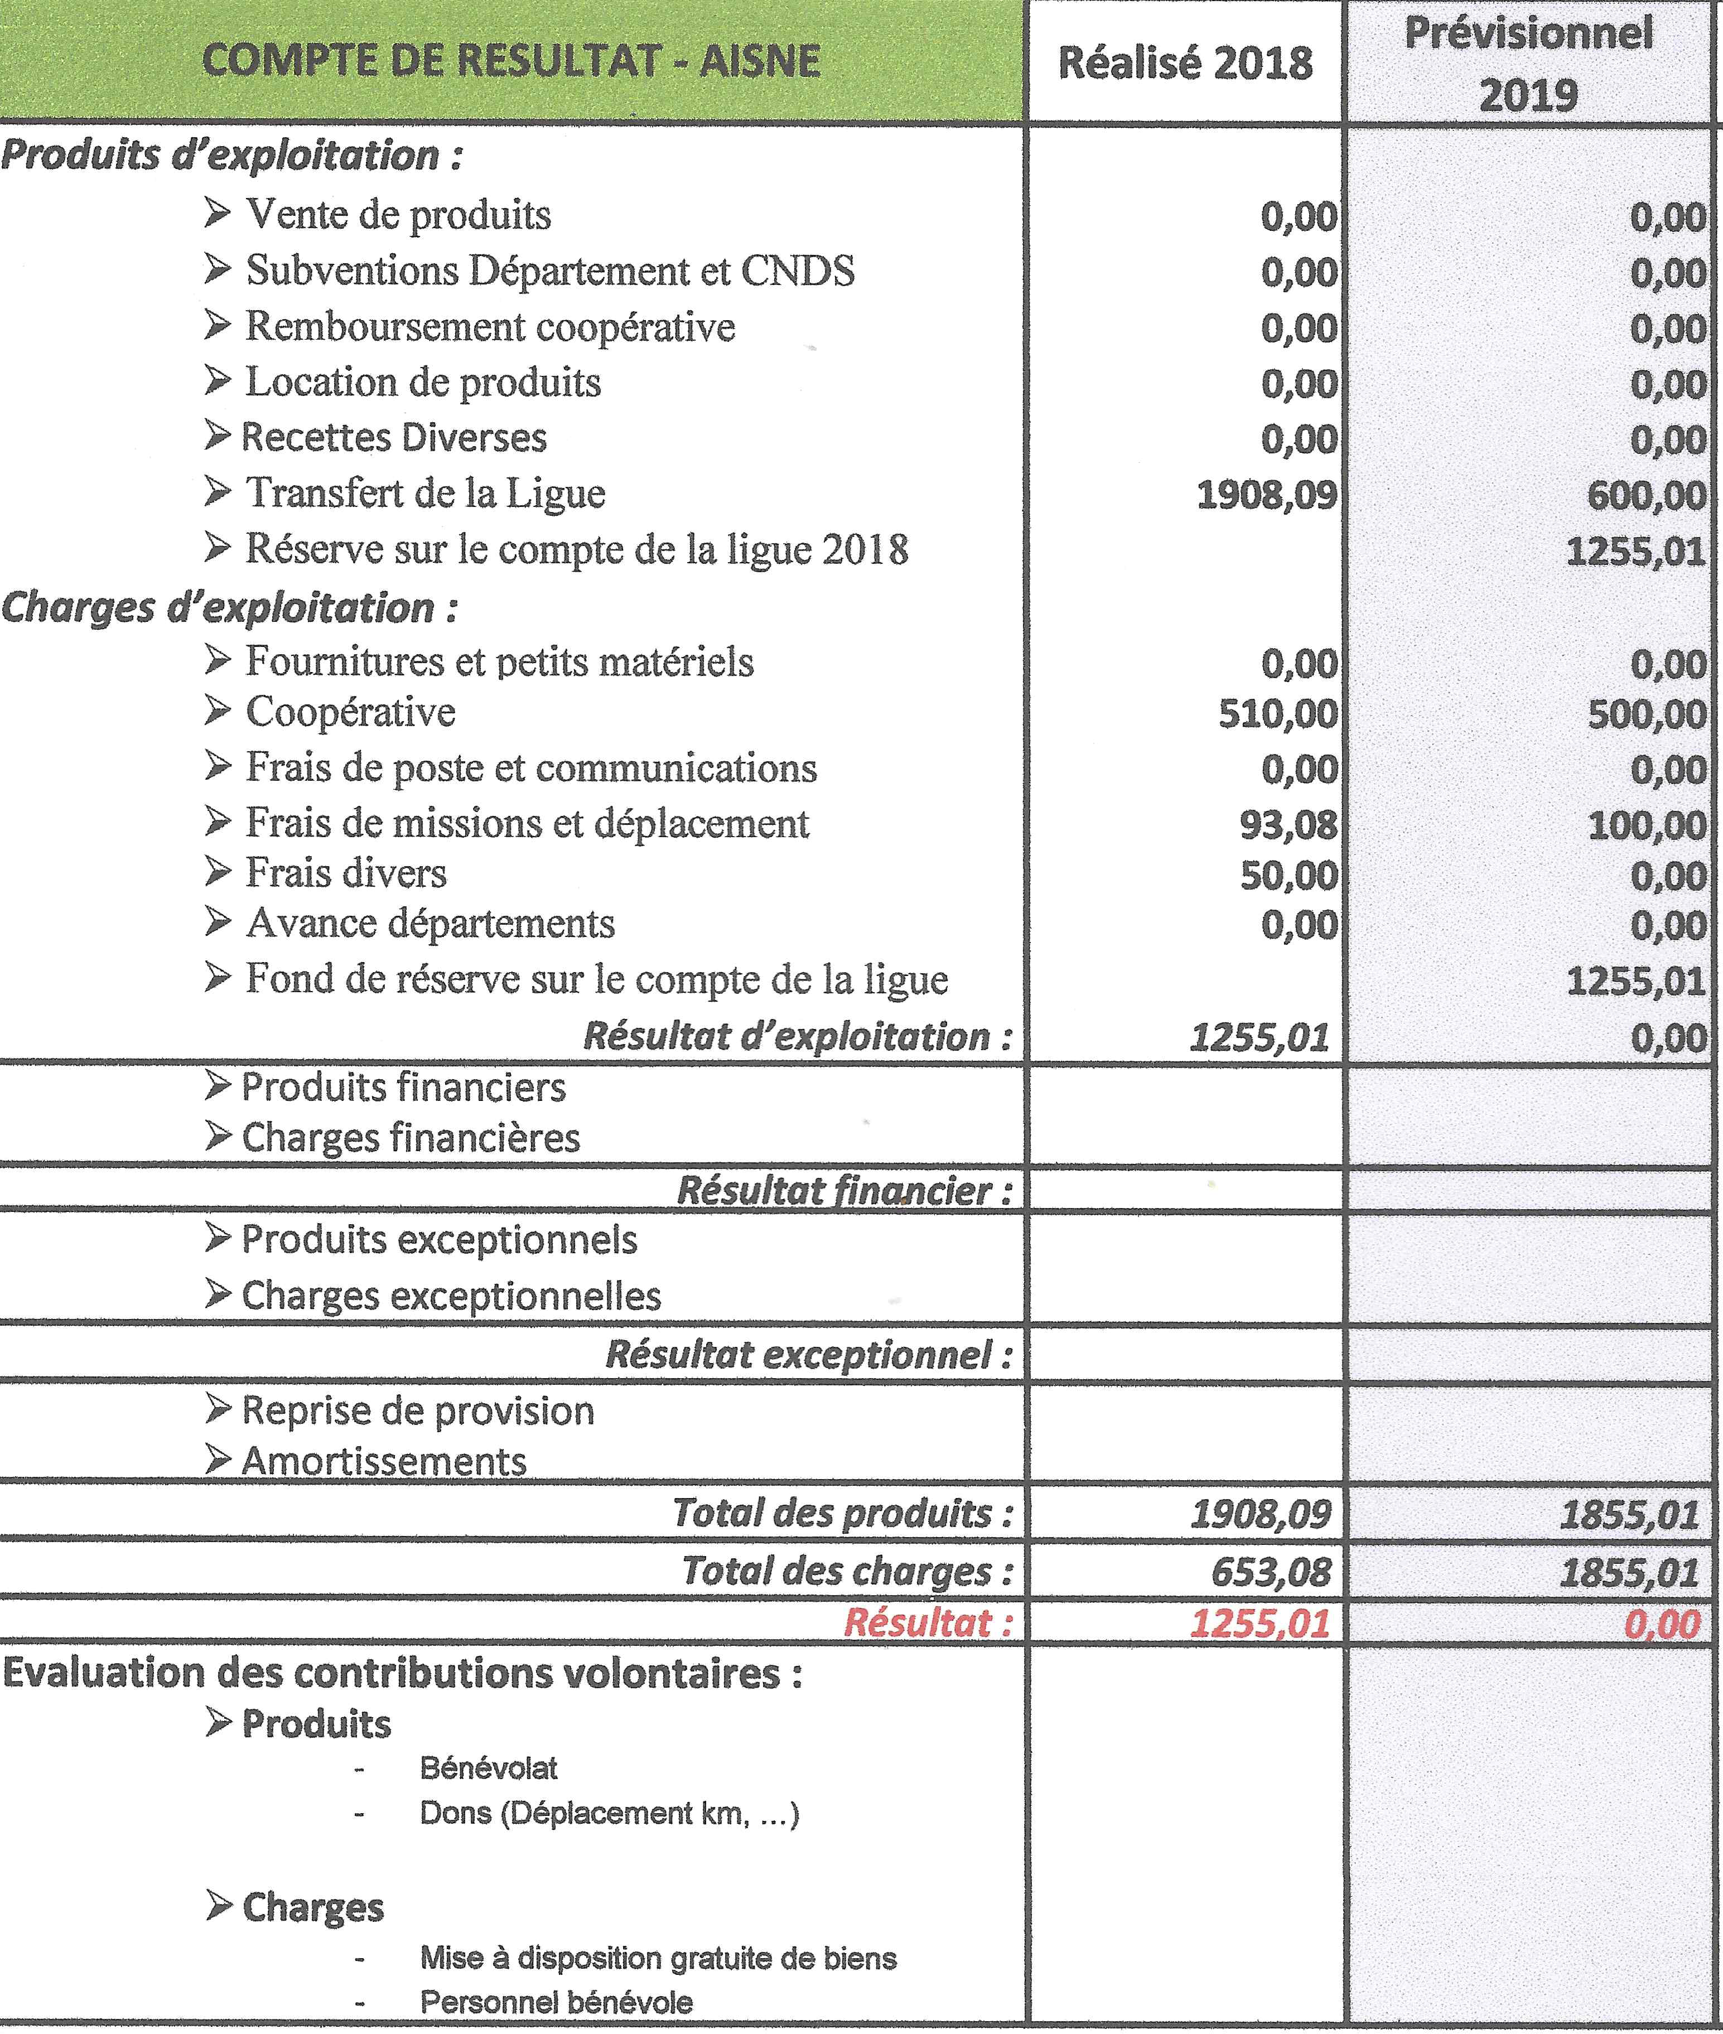

Slide 14
OISE

Slide 15
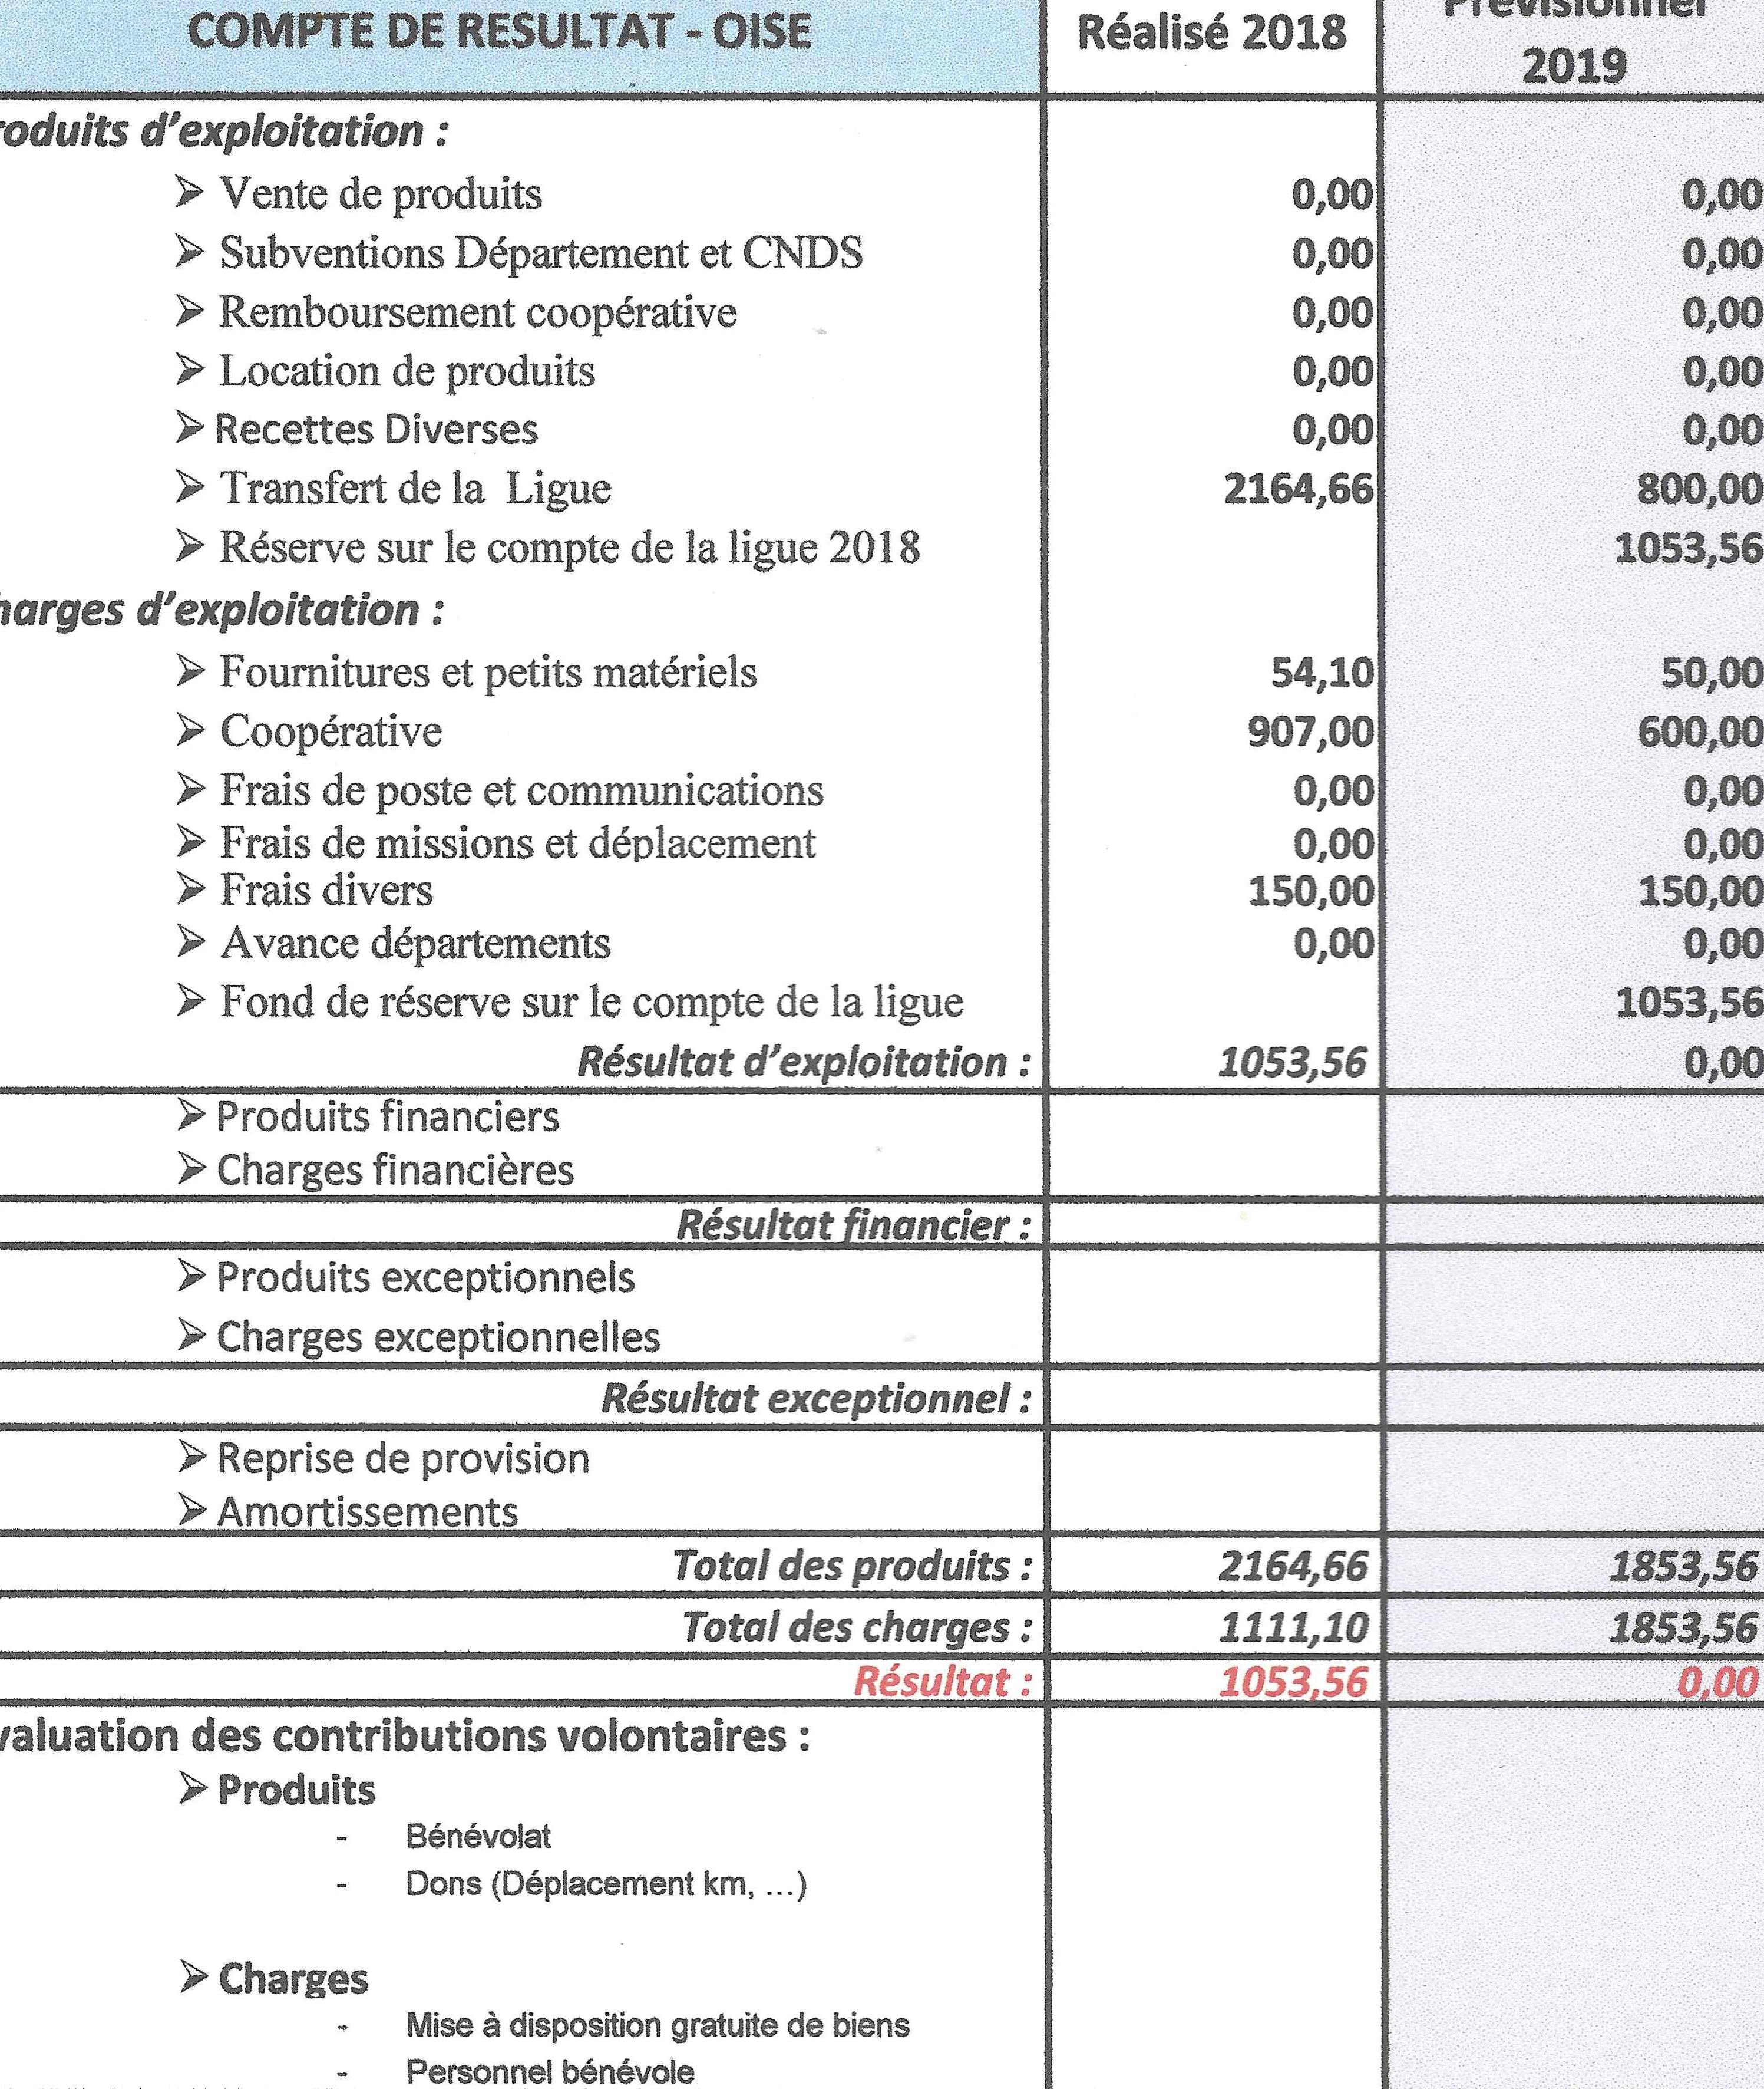

Slide 16
SOMME

Slide 17
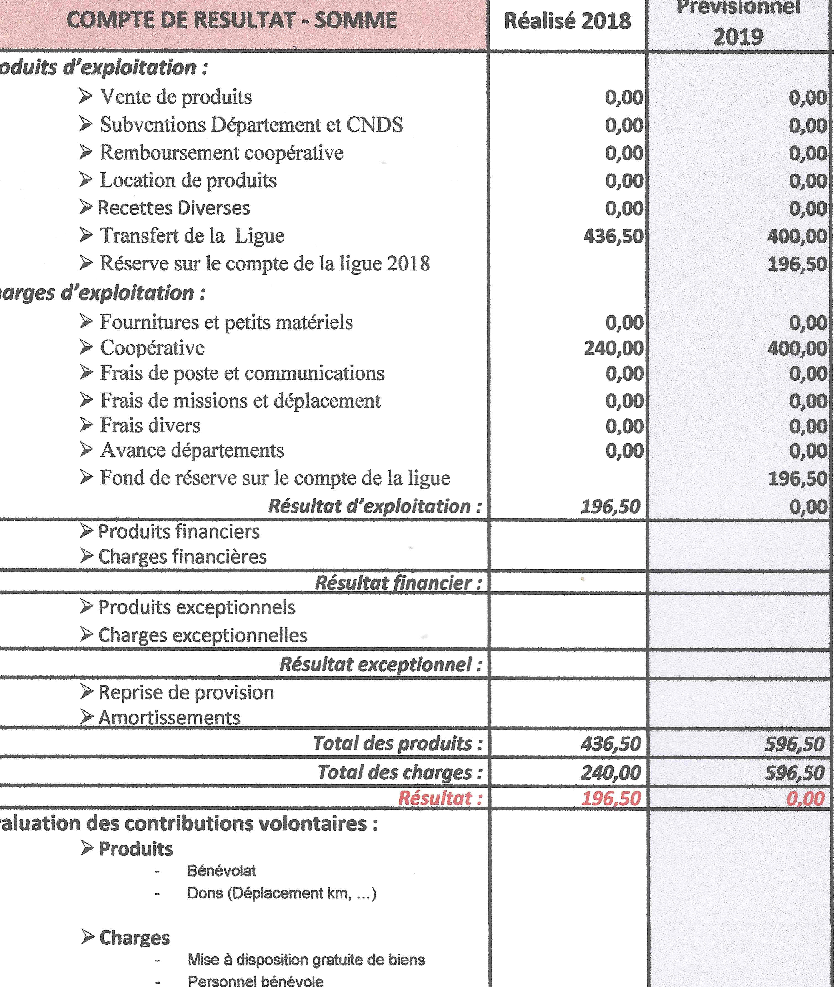

Slide 18
Merci de votre attention …

